Slide 1
ZADAR
Matea Čolić
8.e

Slide 2
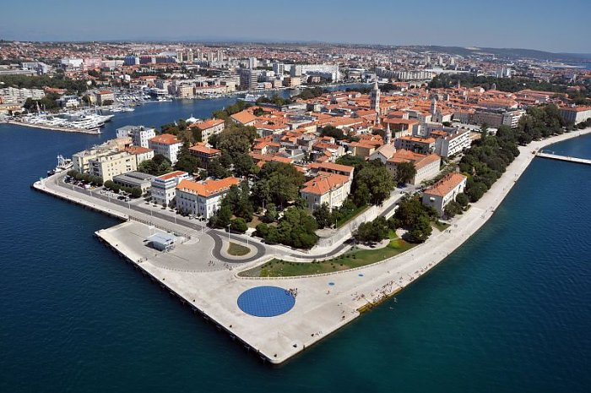
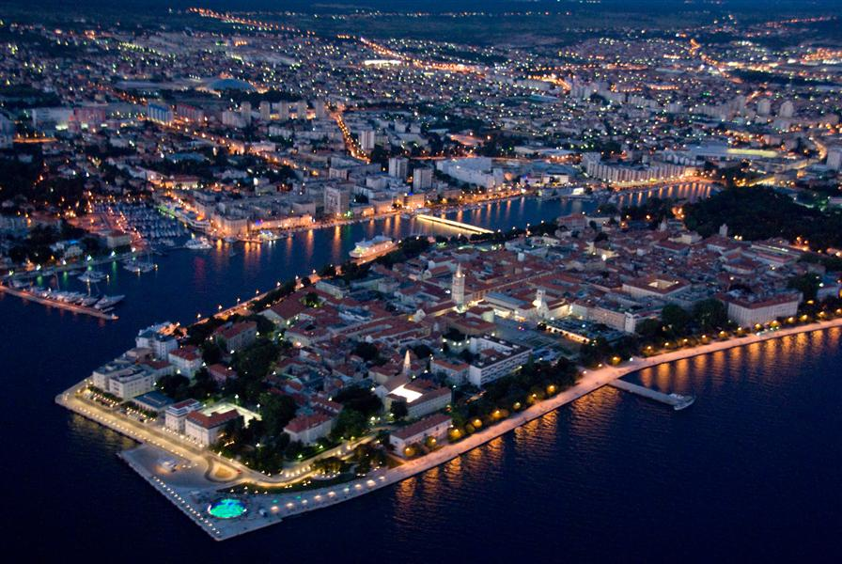
OPĆENITO O ZADRU
smješten u samom srcu Jadrana
u njemu živi oko 75.000 stanovnika
jedan je od najpopularnijih turistčkih odredišta
pun povijesnih spomenika i kulturne baštine

Slide 3
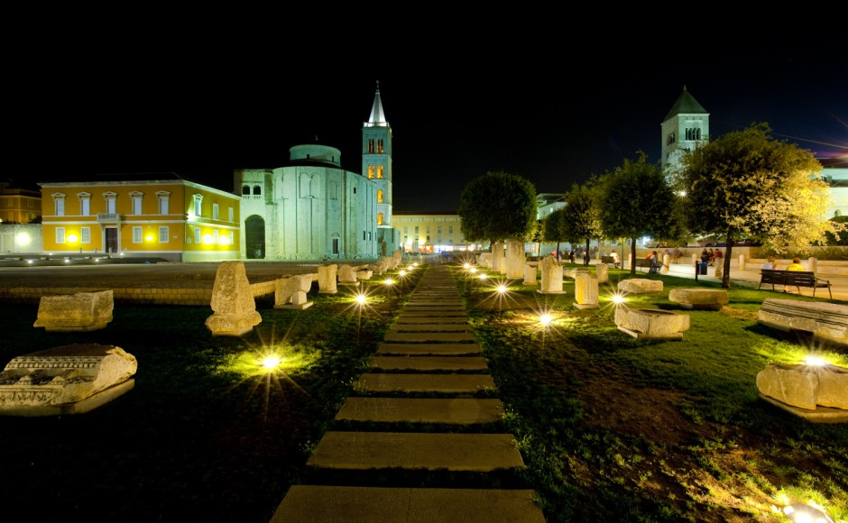
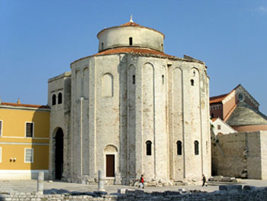
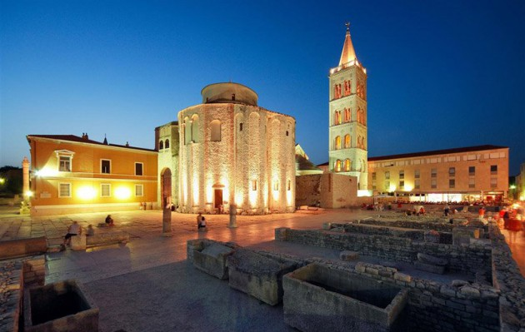
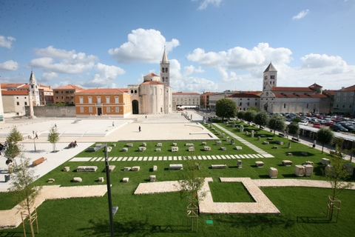
SPOMENICI I ZNAMENITOSTI
Crkva sv. Donata
Forum
najpoznatiji je spomenik i simbol grada Zadra
do 15. stoljeća nazivala se crkva Sv. Trojstva, a od tada nosi ime Sv. Donat, po biskupu koji ju je dao sagraditi
Ispod temelja crkve Sv. Donata i biskupske palače proteže se pločnik glavnog trga iz rimskih vremena

Slide 4
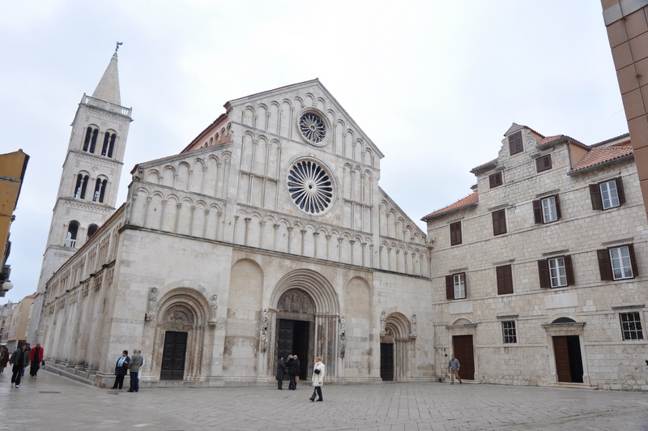
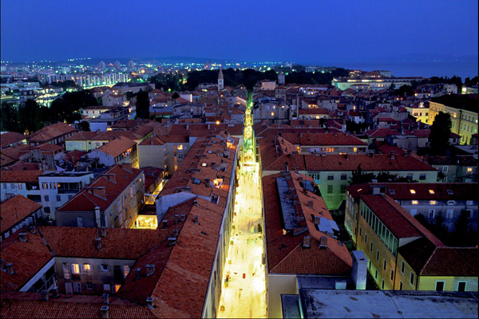
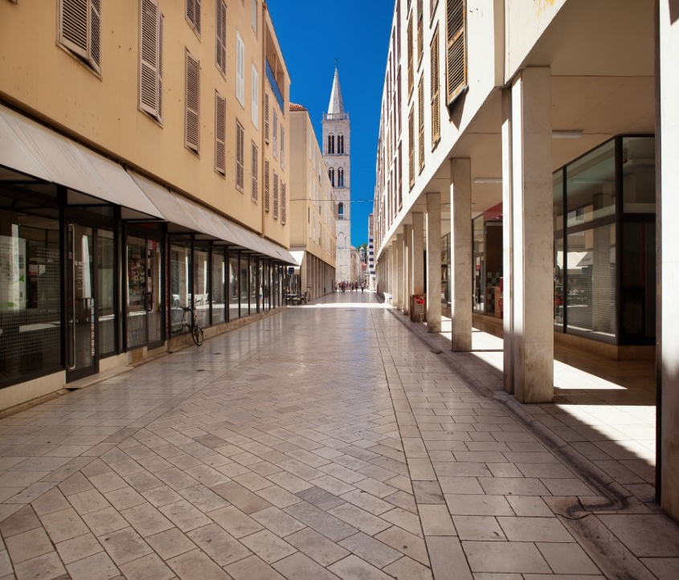
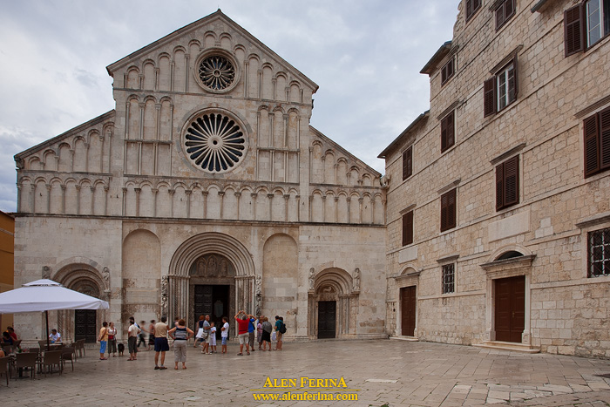
SPOMENICI I ZNAMENITOSTI
Katedrala Sv. Stošije
Kalelarga
Kalelarga ili Široka ulica je glavna i najpoznatija zadarska ulica
proteže se u smjeru istok-zapad od Narodnog trga do Foruma
trobrodna romanička građevina, ujedno i najveća crkva u Dalmaciji

Slide 5
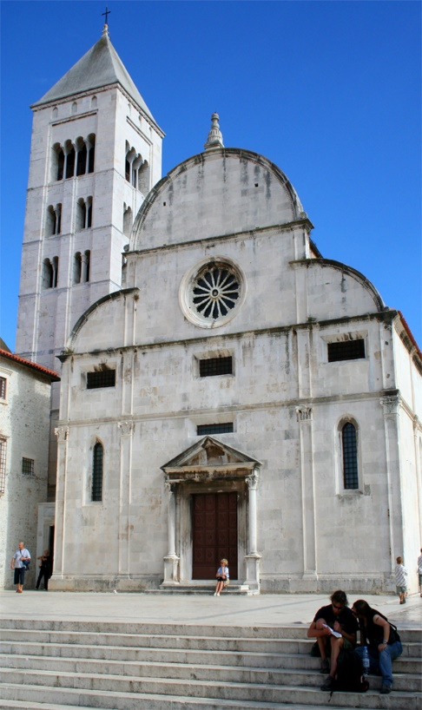
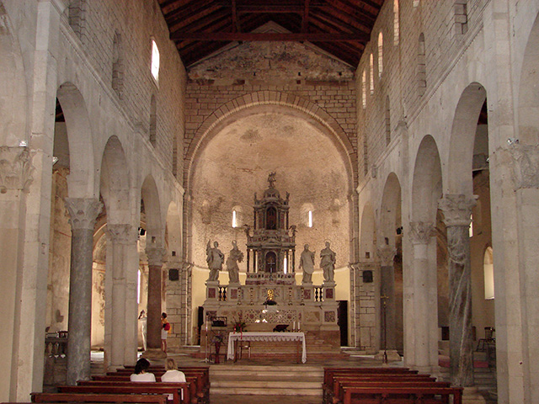
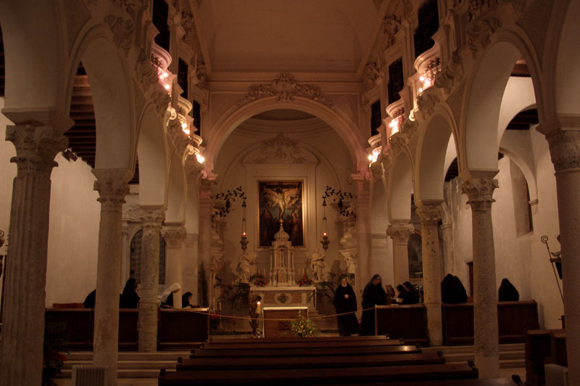
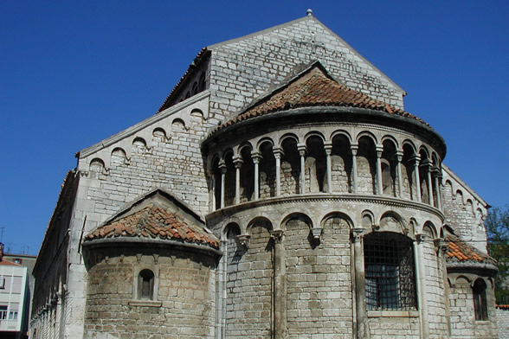
SPOMENICI I ZNAMENITOSTI
Crkva Sv. Krševana
Crkva sv. Marije
ženski benediktinski samostan
nalazi se uz istoimenu crkvu na istočnoj strani nekadašnjeg rimskog foruma
trobrodna bazilika s tri bogato ukrašene polukružne apside pripadala je muškom benediktinskom samostanu

Slide 6
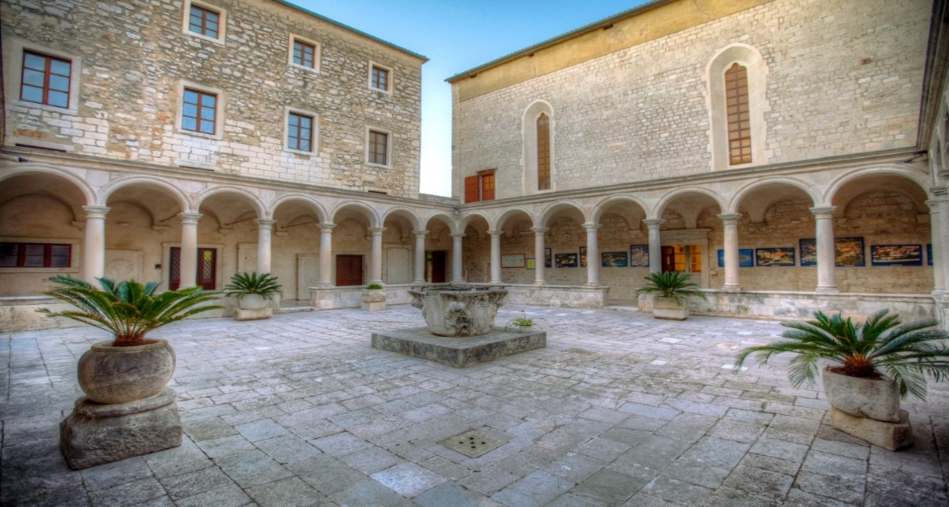
SPOMENICI I ZNAMENITOSTI
Crkva Sv. Šimuna
Crkva i franjevački samostan Sv. Frane

Slide 7
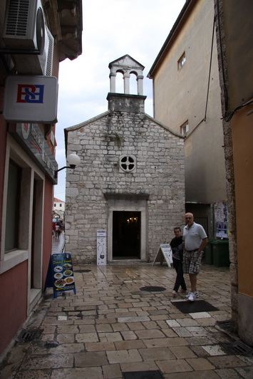
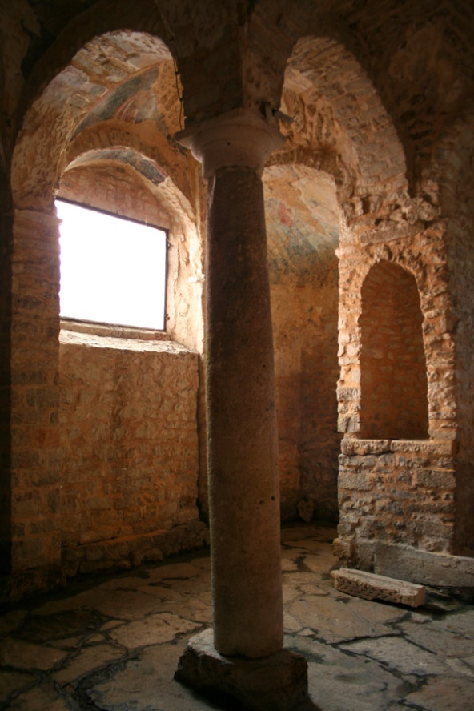
SPOMENICI I ZNAMENITOSTI
Crkva Gospe od Zdravlja
Crkva Sv. Petra i Sv. Andrije

Slide 8
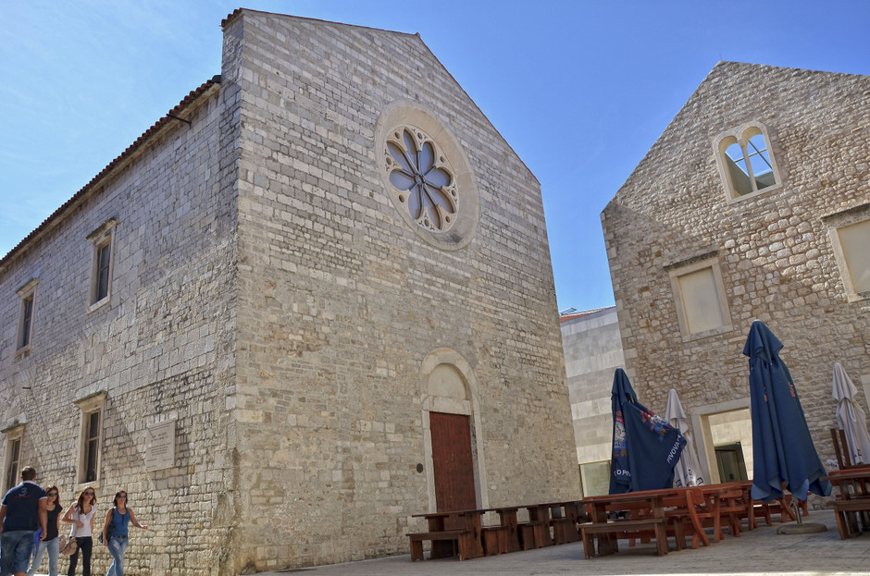
SPOMENICI I ZNAMENITOSTI
Crkva i samostan Sv. Mihovila
Crkva Sv. Dominika

Slide 9
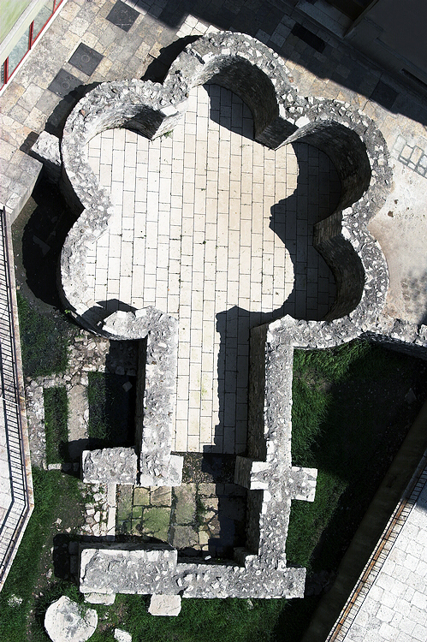
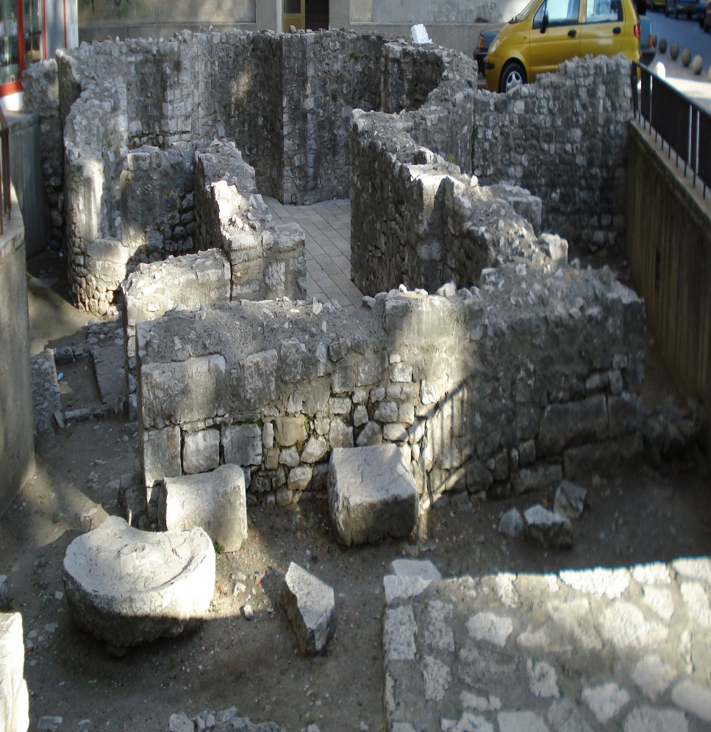
SPOMENICI I ZNAMENITOSTI
Crkva Sv. Ilije Proroka
Ostaci crkve Stomorica

Slide 10
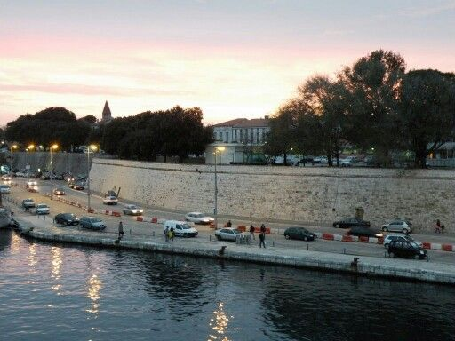
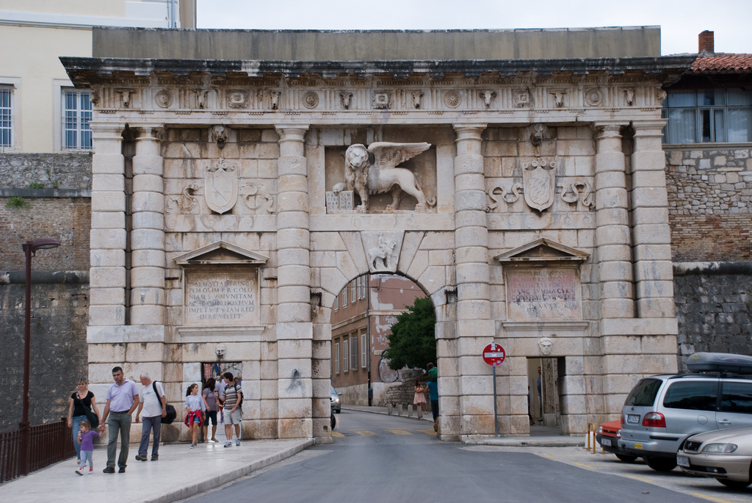
SPOMENICI I ZNAMENITOSTI
Gradske zidine – Muraj
Muraj je šetalište na gradskim zidinama Zadra

Slide 11
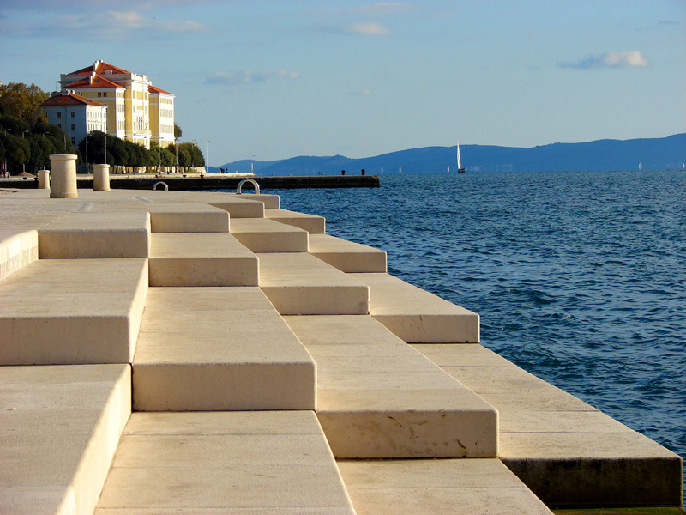
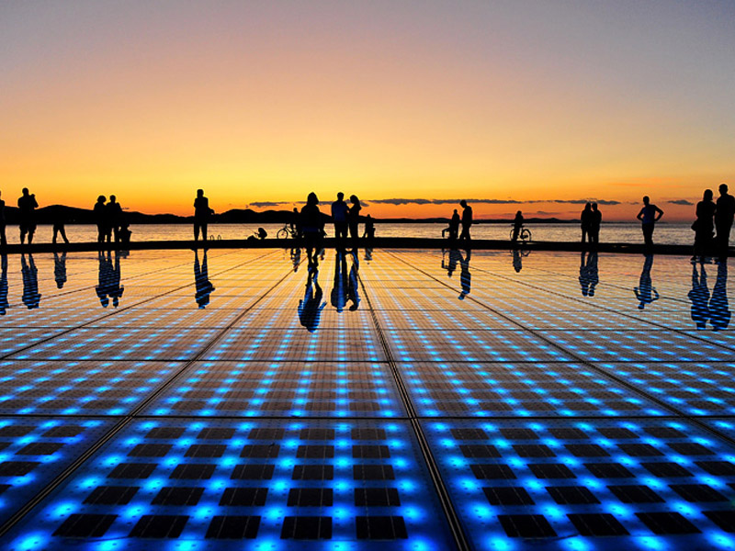
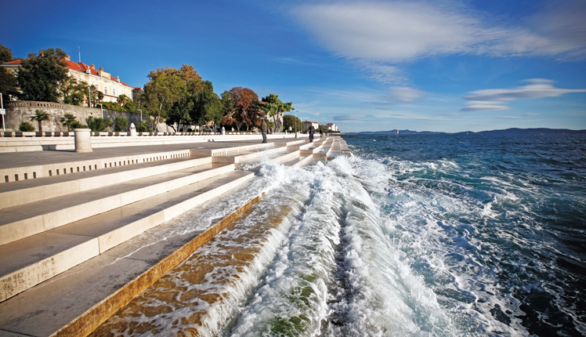
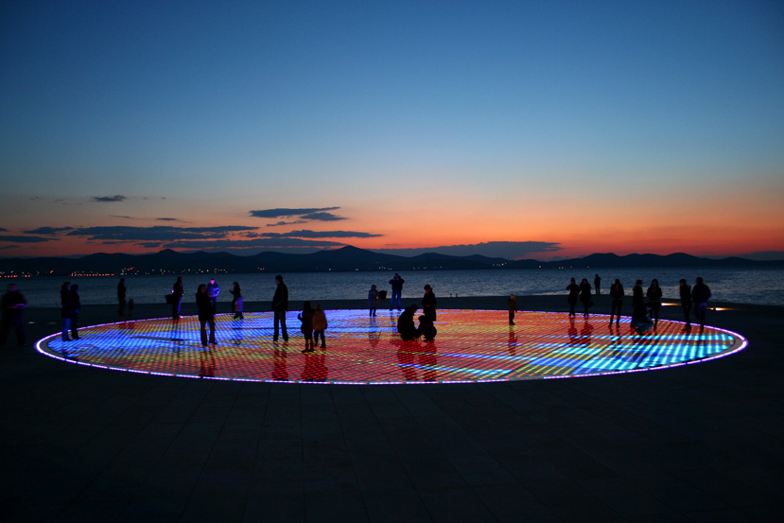
ZANIMLJIVOSTI
Morske orgulje
Pozdrav suncu
izvedene su po projektu arhitekta Nikole Bašića
sviraju 7 akorda od 5 tonova
Nalaze se na najzapadnijoj točki zadarskog poluotoka,neposredno uz Morske orgulje

Slide 12
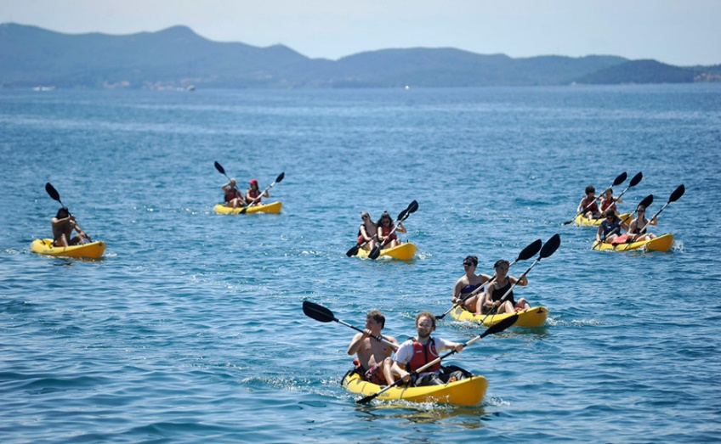
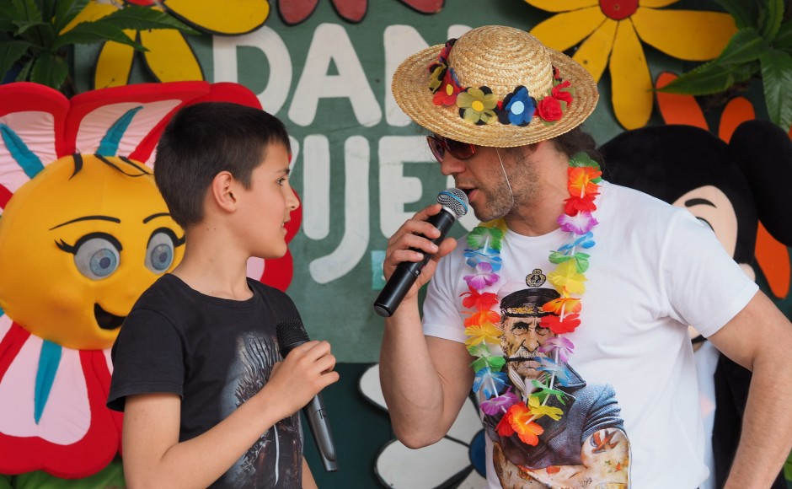
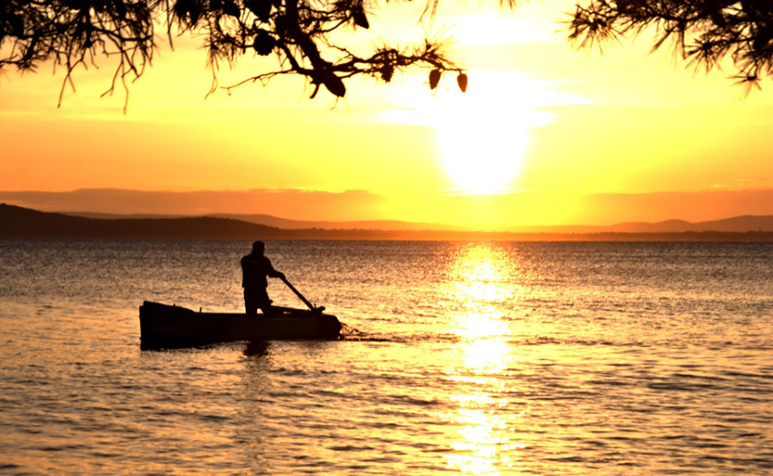
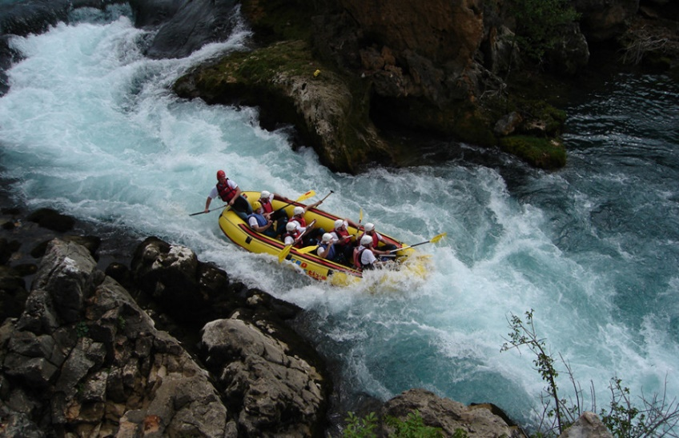
DOGAĐANJA
Festival cvijeća Zadarske županije
Zadar Outdoor Festival 2017. – RAFTING REGATA
Zadar Outdoor Festival 2017. – ZADAR SUNSET RUN
Zadar Outdoor Festival 2017. – SEA ORGAN SWIM
Zadar Outdoor Festival 2017. – KAJAK GRADSKA UTRKA

Slide 13
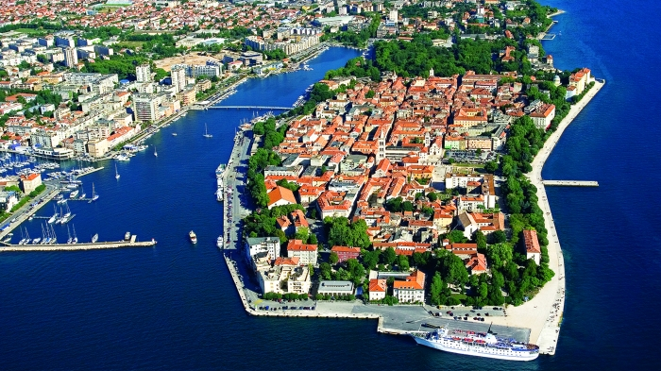
HVALA NA RAZUMJEVANJU

